Slide 1
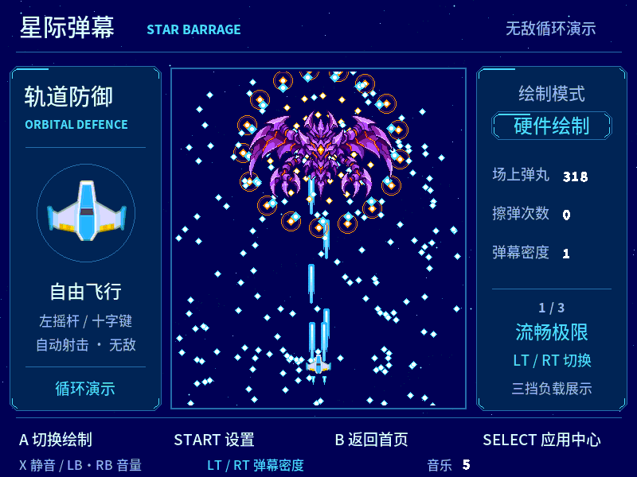

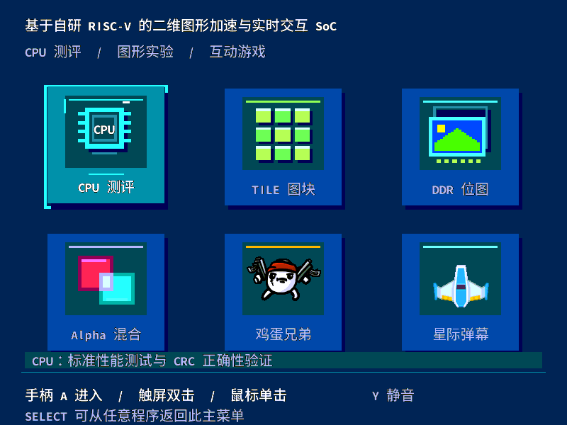
作品简介
105 MHz | RV32I + Zmmul
自研RISC-V二维图形交互SoC
AX7020 / XC7Z020CLG400-2
原生800×600 RGB332
RISC-V C逻辑 / PS输入
星际弹幕：板端截图
自研105 MHz RISC-V执行C应用，专用硬件完成二维绘图。
一个262144字节暂存区复用上下两带，DDR只发布完整800×600帧。
触屏双击、鼠标单击进入；手柄优先兼容服务通过已验设备热插拔。两款应用由LT/RT切换三档展示，PS负责输入、PCM与内存管理。
二维绘图 TILE / 位图 / Alpha
AX7020 / PYNQ / USB / HDMI
设
测
鸡蛋兄弟 平均FPS
800×300暂存区两带复用
计
试
60.00
与
结
41.83
HP1到DDR / 整帧提交 / HDMI
创
29.75
新
果
图形数据通路
64
85
100
主菜单：板端帧缓冲截图
每档多个阶段，每阶段约8秒
处理器与系统设计
五主级流水与受约束相邻双指令路径。
64KiB只读缓存和4KiB指令缓冲。
校验当前生产者退休后再HOLD，DMA排空前保留内存。
实测结果
CoreMark371.852分，105MHz、4000次、GCC13.3 O3/LTO；两轮CRC通过。
TILE512 / DDR96 / Alpha32及星际密度1均有至少60秒逐扫描严格60证据。
系统23447 LUT、11576 FF、126 BRAM36、4 DSP；CPU核心6387 LUT、2081 FF、4 DSP。
WNS +0.033ns；WHS +0.057ns。
第三方代码与素材单列来源；实物体验和照片待补。
复现与证据
八个RV32程序隔离逐字节重建通过。
完整源码冷重建Vivado工程通过。
沉淀通用产物校验与PYNQ生命周期方法。

